Slide 1
Ritter Tod und Teufel
1
Notes:
1

Slide 2
Wähle einen der beiden Arbeitsaufträge aus und bearbeite ihn zusammen mit deinem Nachbarn!
2
Notes:
Die Arbeitsaufträge können beispielsweise am Lehrerpult ausliegen. Sie dienen einem ersten Zugang zum Kupferstich und ermöglichen ein erstes Einfühlen ins Bild. Ziel ist eine erste Bildbetrachtung und einen intuitiver Zugang zum Bild.
2

Slide 3
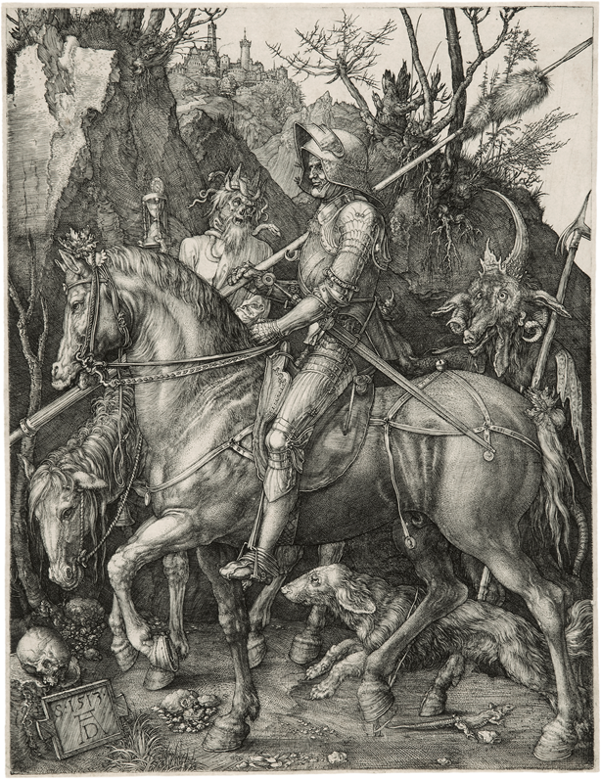
1: Eine Frage der Worte
Betrachte das vorliegende Bild genau!
Schreibe jeweils drei unterschiedliche Möglichkeiten in die Sprechblase!
Überlege Dir eine lustige Variante!
3
© Kunstsammlungen der Veste Coburg
Notes:
3

Slide 4
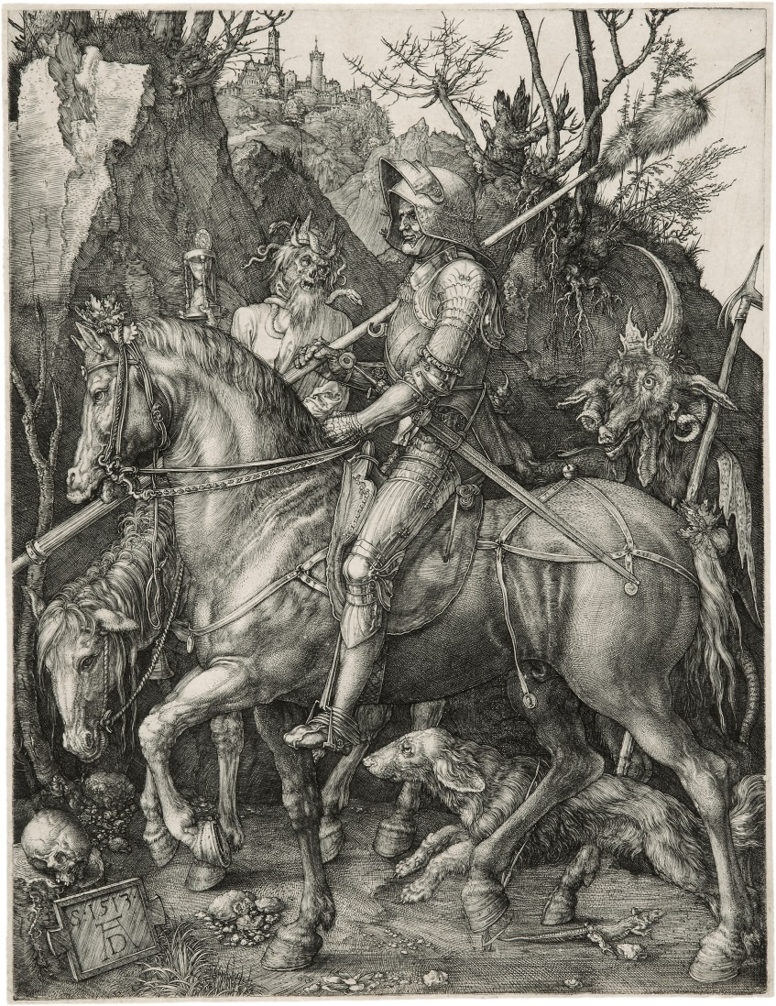
2: Eine Frage der Gesten
Betrachte das vorliegende Bild genau!
Stelle die Person auf dem Pferd und das Wesen dahinter möglichst genau in einem Standbild nach!
Achte vor allem auf Gesichtsausdruck, Körperhaltung und Gesten!
© Kunstsammlungen der Veste Coburg
4
Notes:
4

Slide 5
Präsentation der Gruppen
Gruppe 2: Stellt jeweils euer Standbild vor!
Gruppe 1: Kommt nach vorne, stellt euch hinter eine der beiden Figuren und legt ihr eure Worte in den Mund!
Diskutiert, wie die Personen zueinander stehen!
Begründet, welche Figuren ihr lieber aus dem Bild nehmen würdet!
© Kunstsammlungen der Veste Coburg
5
Notes:
Bei der Ergebnispräsentationen entstehen erste Thesen zum Bild, die festgehalten beispielsweise am Ende verifiziert oder falsifiziert werden können.
5

Slide 6
Bildet Kleingruppen von ungefähr vier Personen!
Bestimmt einen Zeitmanager und einen Schreiber!
Holt euch vom Pult ein Arbeitsblatt!
Notiert innerhalb von zwei Minuten alle Begriffe auf das Arbeitsblatt, die euch spontan zu dem Bild einfallen!
Besprecht in den nächsten zwei Minuten, welche Begriffe am besten zu dem Bild passen! Unterstreicht diese!
© Kunstsammlungen der Veste Coburg
6
Notes:
Die Details des Kupferstiches werde in den Mittelpunkt gerückt und ihre Bedeutung im Anschluss erarbeitet.
6

Slide 7
Assoziogramm
7
Notes:
7

Slide 8
Assoziogramm
8
Notes:
8

Slide 9
Assoziogramm
9
Notes:
9

Slide 10
Assoziogramm
10
Notes:
10

Slide 11
Assoziogramm
11
Notes:
11

Slide 12
Sobald „euer“ Bildausschnitt erscheint, sagt nacheinander laut jeweils einen der Begriffe, den ihr ausgewählt habt! Achtet darauf, welche Stimmung entsteht!
12
Notes:
12

Slide 13
© Kunstsammlungen der Veste Coburg
13
Notes:
Klickt man auf die einzelnen Bildelemente, so erscheinen weitergehende Hintergrundinformationen und Fragestellungen. Das Monogramm Dürers sollte als Letztes angeklickt werden, es führt kein Hyperlink zurück, sondern die PPP läuft dann weiter.
13

Slide 14
Der Künstler hat sich genau überlegt, welche Tiere er auf seinem Kupferstich darstellen will. Denn ein solches Kunstwerk herzustellen, war ziemlich teuer: Ein Kupferstich ist kein Schmierblatt. Das Bildmotiv wird auf eine Kupferplatte eingraviert, davon werden dann mehrere Drucke hergestellt. Dabei darf man sich aber keine Massenproduktion wie heute bei einer Zeitung vorstellen. Das berühmte Porträt, das Albrecht Dürer von Kaiser Maximilian I. anfertigte, wurde vermutlich etwa 250 Mal gedruckt – eine Zeitung wie die Süddeutsche Zeitung wird pro Woche in knapp 400 000 Exemplaren gedruckt. Der Preis für einen Kupferstich, wie den hier gezeigten, betrug etwa 5 Gulden. Wurde der Kupferstich anschließend koloriert, also farbig bemalt, lag der Preis noch höher. Ein gemaltes Porträt, also ein richtiges Gemälde, kostete zwischen 10 und 50 Gulden.
Ein Bild, wie es hier Albrecht Dürer geschaffen hat, ist mehr als eine Darstellung der Wirklichkeit, es ist kein „Selfie“ mit Ritter, Hund und Pferd! Die Tiere auf dem Bild haben auch eine symbolische Bedeutung. Diese versucht die Kunstgeschichte zu entschlüsseln. So werden mit dem Hund symbolisch Eigenschaften wie eifrig, wissbegierig, verständig zum Ausdruck gebracht. Als Jagdhund, wie hier auf dem Bild, steht der treue Begleiter des Ritters außerdem für einen ausgeprägten Spürsinn und hohe Intelligenz. Merkt der Hund, dass hier etwas vor sich geht?
__________________________________________________________________________________________
Vergleicht eure Ergebnisse mit denen der Kunsthistoriker! Inwieweit versteht man die Bildsprache noch heute?
14
Notes:
14

Slide 15
Die bärtige Figur, die dem Ritter das Stundenglas zeigt, ist der Tod. Eine solche Darstellung wäre heute ungewöhnlich, doch um 1500 hat man sich Tod und Teufel so vorgestellt, als ob sie real existieren würden. Wichtig ist aber, dass erst in dieser Zeit langsam realitätsnahe Darstellungen aufkamen. So weiß man nicht genau, ob die Personen, von denen sich Porträts erhalten haben, tatsächlich so wie auf dem Bild ausgesehen haben.
Im Stundenglas, wie die Sanduhr auch genannt wird, verrinnt die Zeit unaufhaltsam – wie das Leben selbst. Die eigene Vergänglichkeit, die Endlichkeit des Lebens, die Gegenwärtigkeit des Todes, der jederzeit zuschlagen kann - diese Vorstellungen bewegten die Menschen um 1500. Sie waren überzeugt: Das Ende der Welt steht unmittelbar vor der Tür. Bestimmte Sternenkonstellationen, unerklärliche Himmelserscheinungen wie Kometen, die Prophezeiungen in der Apokalypse des Johannes wurden als Beweis dafür angesehen. Nach dem Ende der Welt, so wusste man, folgt das Jüngste Gericht, bei dem jeder Mensch Rechenschaft über sein Tun ablegen muss. Hast du tugendhaft gelebt? Warst du gottesfürchtig? Mildtätig? Wie viele Sünden werden dir zur Last gelegt? Hast du ausreichend Buße getan? Das waren die Fragen, die die Menschen umtrieben.
__________________________________________________________________________________________
In welchen Sprichwörtern oder Redewendungen ist dieses Bild noch heute präsent?
15
Notes:
15

Slide 16
In Augsburg brach zwischen 1500 und 1548 achtmal die Pest aus und kostete ca. 38000 Menschen das Leben. Hinzu kamen immer wieder Hungersnöte. Nach Missernten verteuerte sich das Getreide erheblich: Ein Geselle musste dann bis zu 50 Prozent seines Lohns ausgeben, um sich ernähren zu können. Aus Not aßen die Menschen auch verdorbene Lebensmittel. Brot wurde mit Rinde, Laub oder Wurzeln gestreckt. . In Augsburg herrschte in den Jahren von 1531 bis 1534 große Not. Bürgern, die dem Hunger in der Stadt entfliehen wollten, wurde der Verlust ihres Bürgerrechts angedroht. Der Rat der Stadt versuchte aber auch, bezahlbares Brot und Fleisch für die Hungernden zu beschaffen. Die Nahrungsmittelversorgung wurde zeitweilig auch als Waffe eingesetzt: So wurden im Kriegsfall die außerhalb der Stadt liegenden Felder zerstört, um den Gegner, der dann einen totalen Ernteausfall verkraften musste, in die Knie zu zwingen. Nicht nur die schlechte Versorgung, auch die mangelnde Hygiene erhöhte das Krankheitsrisiko für die Menschen. Die Sterblichkeit war, besonders für die Schwächsten, sehr hoch. Das Durchschnittsalter lag bei ca. 35 Jahren, die meisten wurden nicht einmal 30 Jahre alt. Schätzungen gehen davon aus, dass möglichweise jeder dritte Säugling noch im Kindesalter starb. Ein Beispiel: Der Augsburger Kaufmann Burghard Zink, der von 1396 bis 1474/7 lebte, also ungewöhnlich alt wurde, hatte aus vier Ehen und einigen außerehelichen Beziehungen insgesamt 18 Kinder. Von den elf Mädchen starben sieben im Kindesalter, von den sieben Jungen vier.
__________________________________________________________________________________________
Beurteile, welchen Stellenwert der Tod im Leben um 1500 hatte!
16
Notes:
16

Slide 17
Welche Bedeutung hat die Eidechse, die rechts unter dem Pferdehuf weghuscht? Für uns ist auf den ersten Blick nicht klar, was der Künstler mit diesem Salamander, wie die Eidechse auch bezeichnet wurde, sagen wollte. Was verband Dürer damit? Warum wählte er ausgerechnet dieses Tier? Kunsthistoriker haben aus Dürers Schaffen folgende Erklärung abgeleitet: 1512 illustrierte Albrecht Dürer eine lateinische Übersetzung der „Hieroglyphica“ des Horapollos. Dieses antike Werk beschäftigt sich mit den Hieroglyphen aus dem alten Ägypten und mit der Symbolik von Tieren. Vielleicht ist Dürer dabei auf die symbolische Bedeutung der Eidechse aufmerksam geworden. Die Eidechse, so glaubte man damals, sei giftig und würde in Gräbern leben. Steht sie also für den Tod?
Ihr wurde auch nachgesagt, dass sie klüger als die Weisen sei. Im Alter würde sie ihre blinden Augen der Sonne zuwenden und wieder sehend werden. Damit steht sie für einen vorbildlichen Christen. Er soll die Sonne der Gerechtigkeit, also Christus suchen. Ist die Eidechse Zeichen für die Suche nach dem rechten Glauben?
__________________________________________________________________________________________
Erkläre, warum es oft schwierig ist, Bilder aus früheren Zeiten zu verstehen!
Diskutiere, ob es dennoch sinnvoll ist!
17
Notes:
17

Slide 18
Die Kunsthistoriker fragen sich, ob die Stadt, die man im Hintergrund sehen kann, das Ziel des Ritters ist. Das Gesamtbild wirkt ja zunächst wie ein „Schnappschuss“ von einem Ritter, der, begleitet von seinem Jagdhund, auf dem Pferd unterwegs ist. Der Weg, auf dem der Ritter unterwegs ist, gerät näher in den Blick: Er wirkt trostlos und eintönig. Doch warum? Man sieht eine karg wie ein Steinbruch wirkende Felswand, die Bäume tragen kaum mehr Blätter, nichts scheint zu leben. Stellt die spukhafte, öde Wildnis einen Gegensatz zum glaubensstarken, tugendhaften Ritter dar, der unbeirrt und kraftvoll seiner Wege zieht? Wenn man genau hinschaut, kann man weitere Bedeutungen in dem Bild entdecken. Das Pferd ist mit einem Eichenkranz geschmückt und die Lanze ziert ein Fuchsschwanz. Kehrt der Ritter also siegreich von einem Kampf heim oder sind das Interpretationen aus dem 20. Jahrhundert?
Ein anderer Aspekt ist die weit im Hintergrund platzierte Stadt. Sie ist fern, der Pfad hinauf ist eng und steil. Die Stadt könnte man als Ort der Tugend und Ehre ansehen, ein Ort, an den man erst nach mühevollem Weg erreichen kann. Vielleicht wollte der Künstler mit der Stadt darauf hinweisen, dass sein Bild nicht ins Reich der Fantasie gehört. Wie in einer Legende enthält die Bildgeschichte einen wahren Kern – und dazu passt die realistisch dargestellte Stadt mit ihren Mauern und Türmen.
__________________________________________________________________________________________
Begründet, welcher Bedeutung ihr der Stadt im Bild beimesst!
18
Notes:
Im griechischen Physiologus ist der Fuchsschwanz das Sinnbild des Teufels.
18

Slide 19
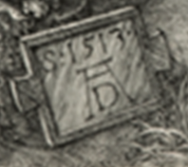
Hast Du schon einmal ein Pferd gezeichnet? Der erste Versuch wird vermutlich nicht gleich gelingen. Um ein Pferd wirklich gut zu treffen, braucht man nicht nur Zeichentalent, sondern auch einige Übung. Sogar ein so großer Künstler wie Albrecht Dürer hat das eindrucksvolle Pferd auf seinem Kupferstich nicht einfach aus dem Ärmel geschüttelt. Er studierte die Proportionen des Tiers genau und immer wieder: Es gibt übrigens einen kurz nach 1500 entstandenen Kupferstich von ihm („Der heilige Eustachius“), wo das Pferd noch nicht ganz überzeugt. Dürer war wichtig, die Natur möglichst genau darzustellen. Das war für die Maler seiner Zeit etwas Neues. In der Renaissance versuchte man den Dingen auf den Grund zu gehen und die Natur genau zu beobachten. Von Dürer haben sich viele Studien erhalten, mit denen er versuchte, zum Beispiel ein Pferd so gut wie möglich hinzukriegen. Er legte sich ein Quadratnetz aus Hilfslinien an (man kann es heute noch auf der Zeichnung erkennen). Die Kopflänge des Pferdes nahm er als Maßstab: Drei Kopflängen ergaben die Körperlänge.
Dürer und die Künstler seiner Zeit waren die ersten, die ihre Arbeiten mit einem Namenskürzel gekennzeichnet haben. Meist machten sie das mit einem Monogramm, also den Anfangsbuchstaben des Vor- und Nachnamens. Und oft steht auch das Entstehungsjahr des Kunstwerks dabei, wie hier 1513. Wenn das der Fall ist, kann man das Bild eindeutig datieren. Dürer hat bei seinem Kupferstich nicht nur sein Namenskürzel (ein A, in das ein D kunstvoll eingefügt ist) vermerkt, sondern vor die Datierung noch ein großes „S“ gesetzt. Was das bedeutet, ist nicht ganz klar. Manche sehen darin einen Hinweis auf den dargestellten Ritter, andere meinen das S steht für Franz von Sickingen, einen der berühmtesten Ritter seiner Zeit, wieder andere meinen, das S steht für das lateinische Wort „salus“, also Heil.
_____________________________________________________________________________________________
Erläutere, welche Aspekte für eine Interpretation des Bildes nützlich sind!
19
Notes:
Dürers Bild des Heiligen Eustachius findet man im Internet.
19

Slide 20
Diskutiert nun, wie Mensch und Tod zueinander stehen!
© Kunstsammlungen der Veste Coburg
20
Notes:
20

Slide 21
Warum ist auf dem Bild ausgerechnet ein Ritter?
- biblischer Deutungsversuch -
Kunsthistoriker vermuten, Dürer habe sich bei seinem Ritter an einer Bibelstelle orientiert:
Epheser 6, 10-18:
Zuletzt, meine Brüder, seid stark in dem HERRN und in der Macht seiner Stärke. Ziehet an den Harnisch Gottes, daß ihr bestehen könnet gegen die listigen Anläufe des Teufels. Denn wir haben nicht mit Fleisch und Blut zu kämpfen, sondern mit Fürsten und Gewaltigen, nämlich mit den Herren der Welt, die in der Finsternis dieser Welt herrschen, mit den bösen Geistern unter dem Himmel. Um deswillen ergreifet den Harnisch Gottes, auf daß ihr an dem bösen Tage Widerstand tun und alles wohl ausrichten und das Feld behalten möget. So stehet nun, umgürtet an euren Lenden mit Wahrheit und angezogen mit dem Panzer der Gerechtigkeit und an den Beinen gestiefelt, als fertig, zu treiben das Evangelium des Friedens. Vor allen Dingen aber ergreifet den Schild des Glaubens, mit welchem ihr auslöschen könnt alle feurigen Pfeile des Bösewichtes; und nehmet den Helm des Heils und das Schwert des Geistes, welches ist das Wort Gottes. Und betet stets in allem Anliegen mit Bitten und Flehen im Geist, und wachet dazu mit allem Anhalten und Flehen für alle Heiligen.
Begründe mithilfe der Bibelstelle, was der Kupferstich erzählen will!
21
Notes:
Die Interpretation des Reiters als christlich, tugendhafter Ritter, der Ideale des Christentum unbeirrt von Teufel und Tod vertritt, ist breit in der Literatur zu finden.
21

Slide 22
Warum ist auf dem Bild ausgerechnet ein Ritter?
- historischer Deutungsversuch -
Hatte Dürer, als er den Kupferstich schuf, die Stellung des Ritters in seiner Zeit vor Augen? Die Welt der Ritter neigte sich um 1500 langsam dem Ende zu. Ritter gehörten zum Adel. Sie wurden nun von zwei Seiten infrage gestellt: Die zu Erfolg gekommenen Patrizier in den Städten und die zunehmend selbstbewussten Bauern wollten die Vorrangstellung des Ritterstands nicht mehr einfach akzeptierten. Finanziell war ohnehin mancher Kauf- und Handelsmann deutlich besser gestellt als der arme Ritter. Außerdem gerieten die Ritter mehr und mehr in Konkurrenz zu den Fürsten, die ihren Machtbereich in Form einer Landesherrschaft ausbauen wollten. Ihr Ziel war ein Territorialstaat, dem die Ritterherrschaften eingeordnet waren. Einen weiteren Machtverlust mussten die Ritter hinnehmen: 1495 wurde der „Ewige Landfriede“ ausgerufen. Dieser besagte, dass die Ritter im Streitfall nicht mehr eigenmächtig Fehde führen durften, sondern den Rechtsweg beschreiten mussten. Auch die Kriegskunst der Ritter war veraltet. Die letzte Ritterschlacht hatte 1322 stattgefunden, nun waren Söldnerheere und Schusswaffen auf dem Vormarsch. Schwert, Dolch und Lanze, Streitaxt, Streitkolben und Morgenstern fand man nur mehr auf den Turnieren. Diese erlebten in Süddeutschland um 1500 eine letzte Blütezeit. Man besann sich ritterlicher Tugenden. Stammbäume, die in Turnier- und Wappenbüchern aufgezeichnet wurden, sollten die edle Abkunft der Turnierritter bezeugen. Ein Meister des Turniers war übrigens Kaiser Maximilian I. selbst, der deshalb den Beinamen bekam „der letzte Ritter“.
Begründe mithilfe dieser Informationen, was der Kupferstich erzählen will!
22
Notes:
Die im Internet zu finden Interpretation, dass der Ritter in seinen Untergang / Untergang seine Standes reitet, findet sich in der Literatur nicht wieder.
22

Slide 23
Literatur zum Nachlesen:
Albrecht Dürer : Druckgraphik aus den Beständen des Kupferstichkabinetts ; 7. Mai bis 9. Oktober 1994, Staatliche Kunsthalle Karlsruhe / Anja Eichler und Monika Scholl. - Karlsruhe, 1994.
Reformation in Nuernberg : Umbruch u. Bewahrung ; [Ausstellung im Germanischen Nationalmuseum Nürnberg, 12. Juni bis 2. September 1979 zum 18. Deutschen Evangelischen Kirchentag 1979] / [veranst. von d. Evang.-Luth. Landeskirche in Bayern ...]. - Nürnberg: Verl. Medien & Kultur, 1979. (Schriften des Kunstpädagogischen Zentrums im Germanischen Nationalmuseum Nürnberg ; 9)
Ritter! Tod! Teufel? : Franz von Sickingen und die Reformation ; [Generaldirektion Kulturelles Erbe Rheinland-Pfalz (GDKE), Landesmuseum Mainz, 21. Mai bis 25. Oktober 2015] / Johannes Gutenberg-Universität Mainz, Evangelisch-Theologische Fakultät, Wolfgang Breul ... (Hrsg.). [Autoren Kurt Andermann ...]. - 1. Aufl. - Regensburg: Schnell & Steiner, 2015.
Albrecht Dürer : 1471 - 1971 ; [Ausstellung des Germanischen Nationalmuseums Nürnberg, 21. Mai bis 1. August 1971] / [Katalogred.: Leonie von Wilckens]. - München: Prestel, 1971.
Kaiser Maximilian I. : der letzte Ritter und das höfische Turnier / Sabine Haag ... [Autoren: Michael Göbl ...]. - Orig.-Ausg. - Regensburg: Schnell & Steiner, 2014. (Publikation der Reiss-Engelhorn-Museen ; Bd. 61
DAMALS 46 (2014), 4. DAMALS. Das Magazin für Geschichte Ritterturniere – Kampf, Minne, Spektakel Hrsg. v. Katja Kohlhammer Heft 04 Erschienen Leinfelden-Echterdingen 2014: Konradin-Verlag
23
Notes:
23

